Slide 1
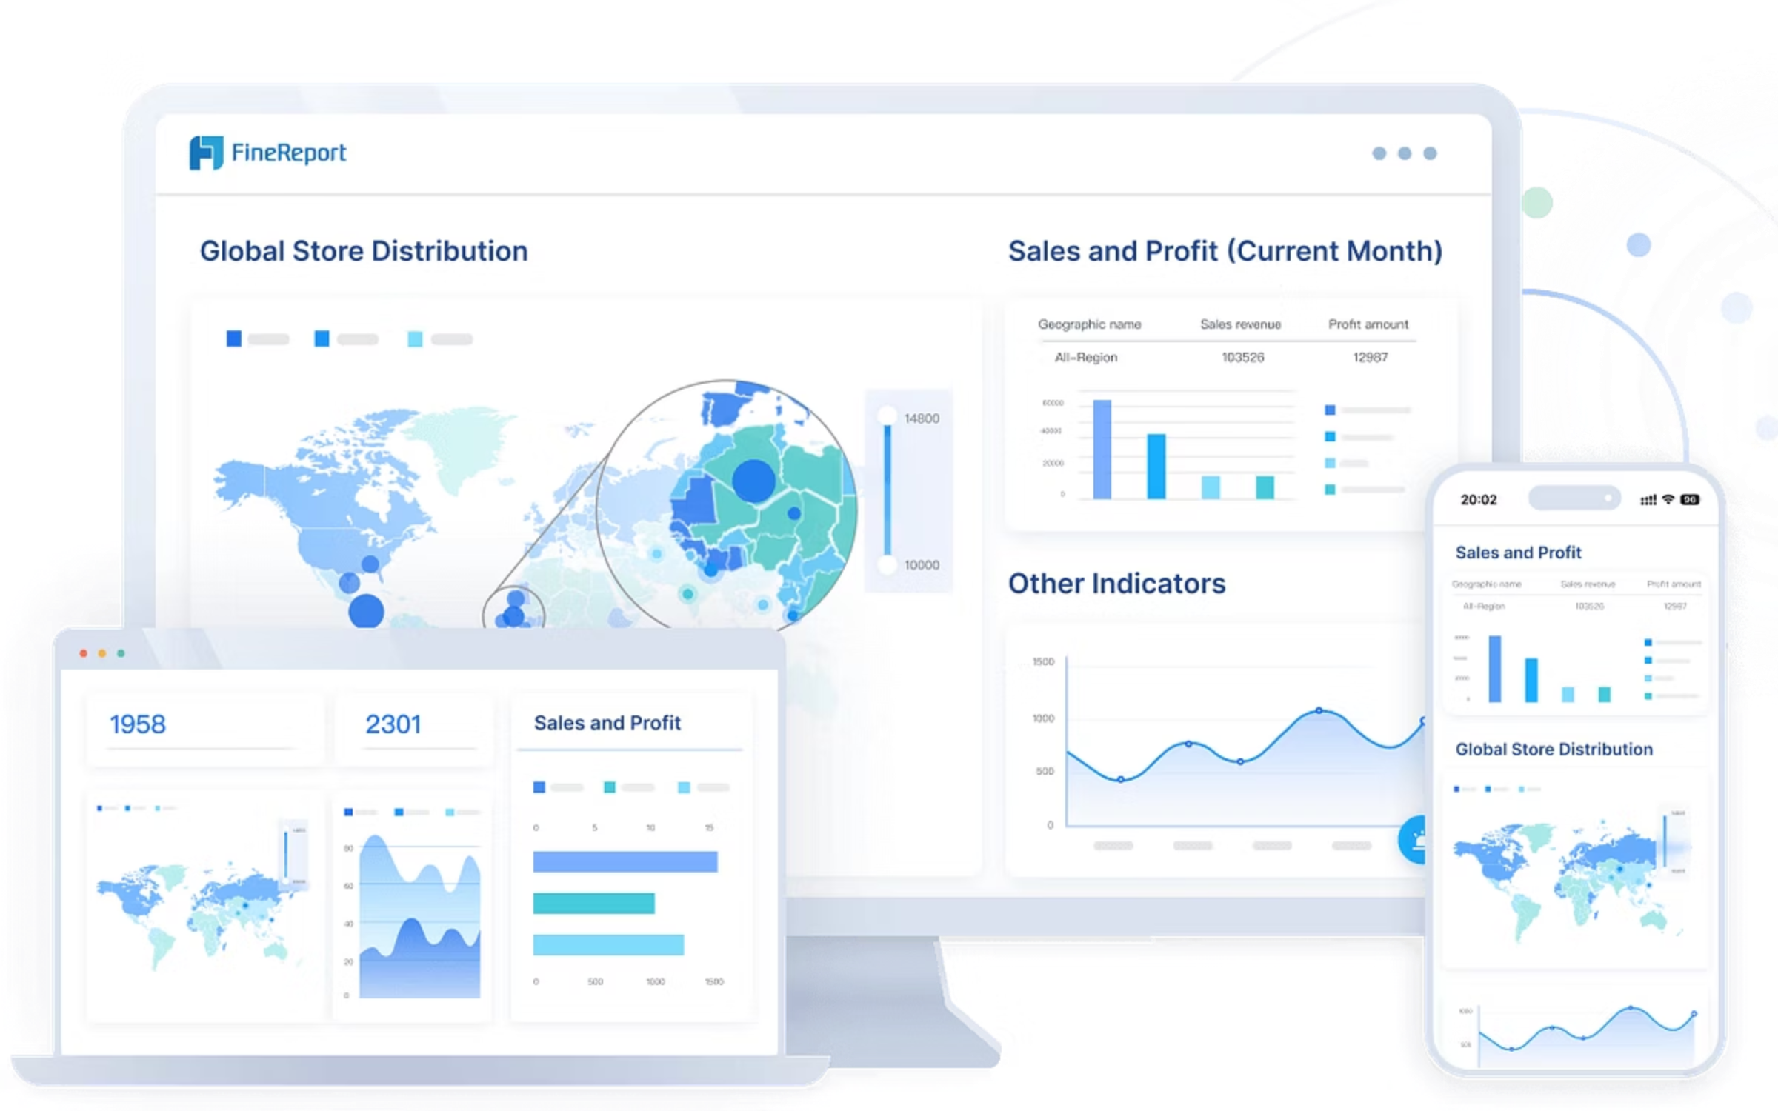
Microsoft Project и современные системы управления проектами
Обзор, сравнение и выбор инструментов для оптимизации рабочих процессов

Slide 2

Зачем нужны системы управления проектами?
Project Management System (PMS) — это программное обеспечение, которое помогает планировать, отслеживать и управлять проектами в реальном времени. Современные системы автоматизируют рутинные задачи, централизуют данные и обеспечивают прозрачность процессов.
Хаос в задачах
Просрочки дедлайнов
Нехватка ресурсов
Разрозненные данные в Excel, почте и мессенджерах
Отсутствие единой системы отслеживания сроков
Сложность планирования загрузки команды

Slide 3
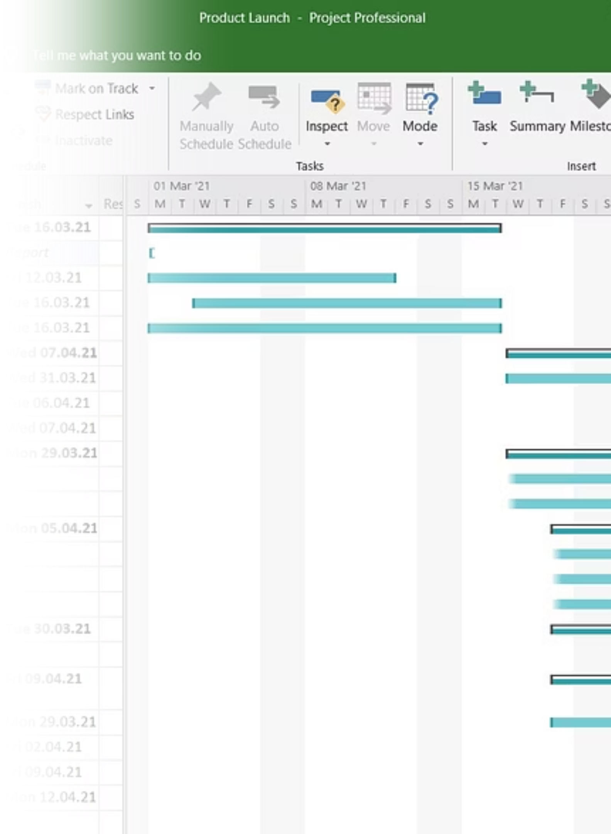
Microsoft Project: Индустриальный стандарт
Microsoft Project — это легендарный инструмент управления проектами, разработанный корпорацией Microsoft. Запущенный в 1990 году, он стал де-факто стандартом в корпоративном сегменте и до сих пор занимает лидирующие позиции в области управления сложными проектами.
Корпоративный сегмент
Мощный функционал
Используется крупными компаниями для управления сложными программами
Глубокая настройка всех аспектов проекта
Интеграция Office 365
Полная совместимость с экосистемой Microsoft

Slide 4

Ключевые возможности MS Project
Диаграмма Ганта
Сетевые графики
Визуализация временных рамок задач и зависимостей между ними. Классический инструмент для управления сроками проекта.
Построение критического пути и анализ зависимостей задач. Позволяет оптимизировать последовательность работ.
Управление ресурсами
Бюджетирование
Детальное планирование загрузки команды, отслеживание занятости и распределение задач между исполнителями.
Контроль затрат проекта, расчет стоимости ресурсов и отслеживание отклонений от финансового плана.

Slide 5
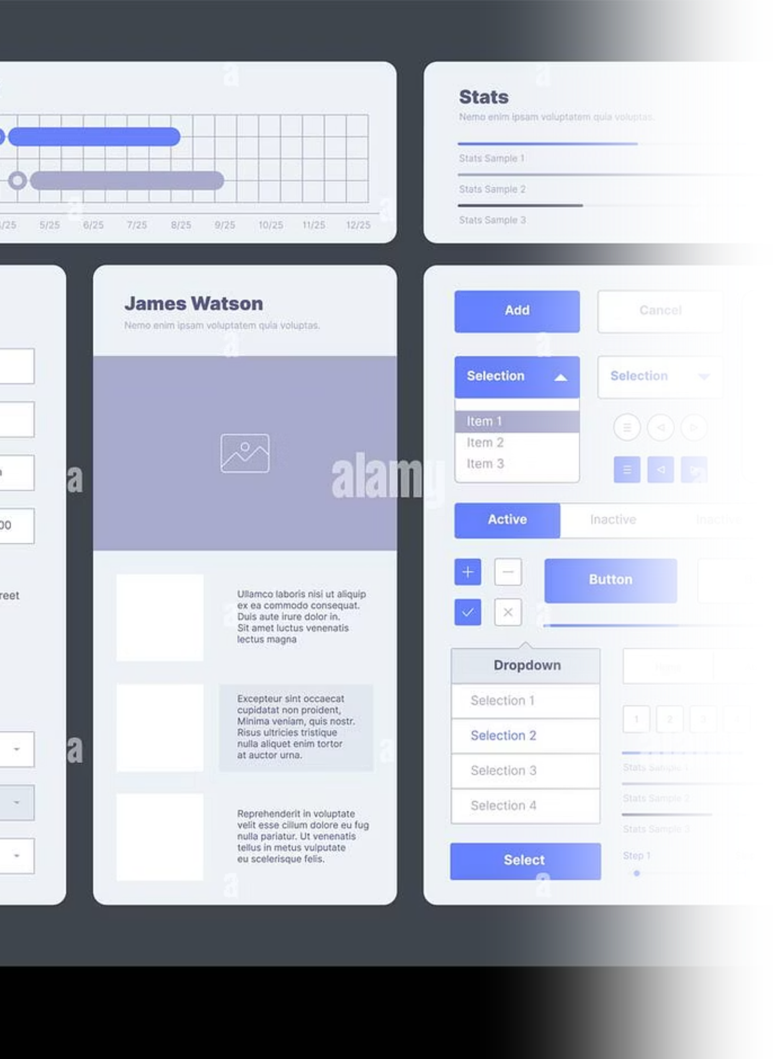
Плюсы и минусы Microsoft Project
Плюсы
Минусы
Мощнейший функционал для сложных проектов
Глубокая интеграция с Office 365
Поддержка методологии критического пути
Гибкие возможности отчетности
Локальная версия для работы без интернета
Высокий порог входа и сложность освоения
Дорогая лицензия для команды
Избыточность для малых проектов
Медленное развитие облачной версии
Неудобный интерфейс для Agile-команд

Slide 6
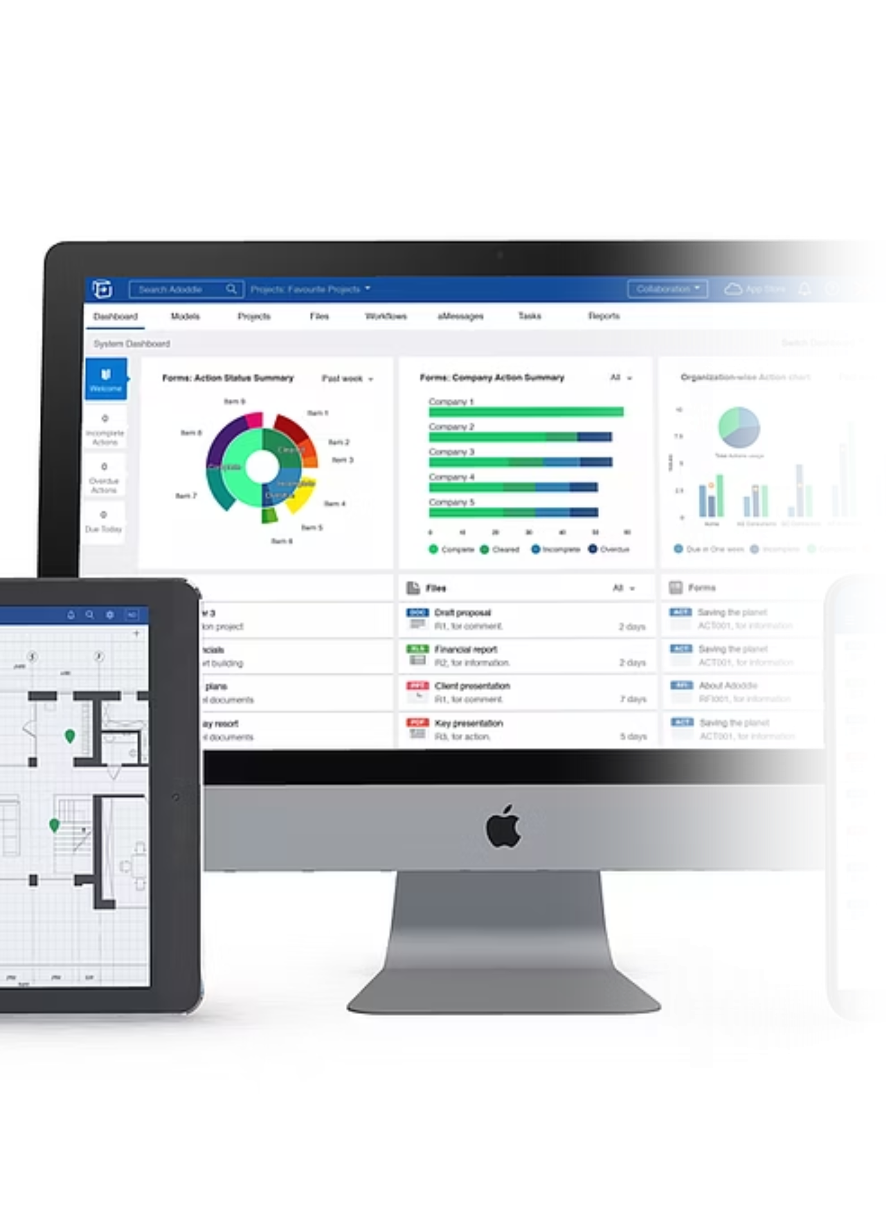

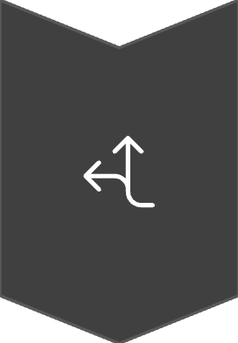
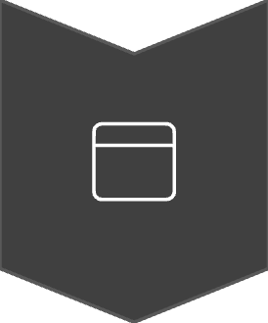
Эволюция рынка: Почему появились аналоги?
В последние годы рынок PMS претерпел значительные изменения, что привело к появлению множества современных альтернатив традиционным инструментам.
Облачные решения SaaS
Доступ из любой точки, быстрое развертывание, подписка вместо лицензий
Гибкие методологии
Поддержка Agile, Scrum и Kanban для быстрой адаптации к изменениям
Простота интерфейса
Интуитивное управление без специального обучения

Slide 7
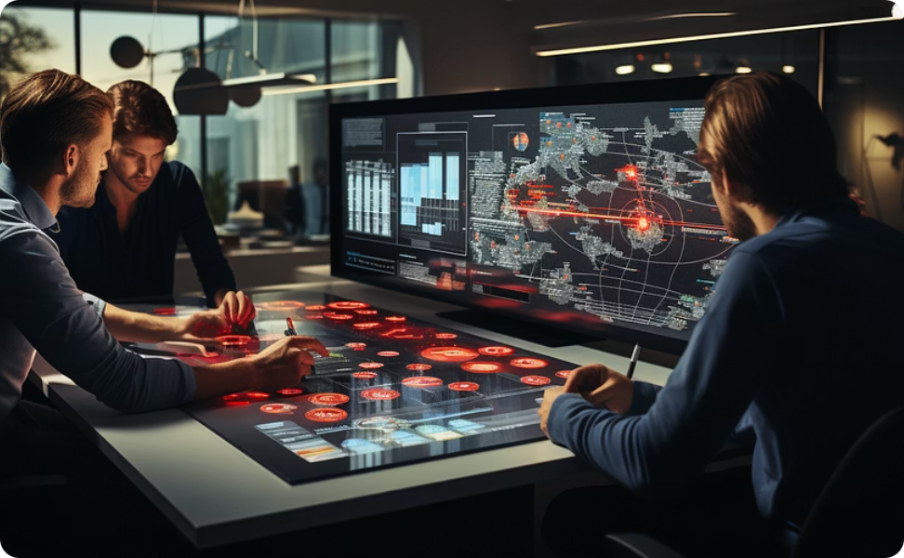
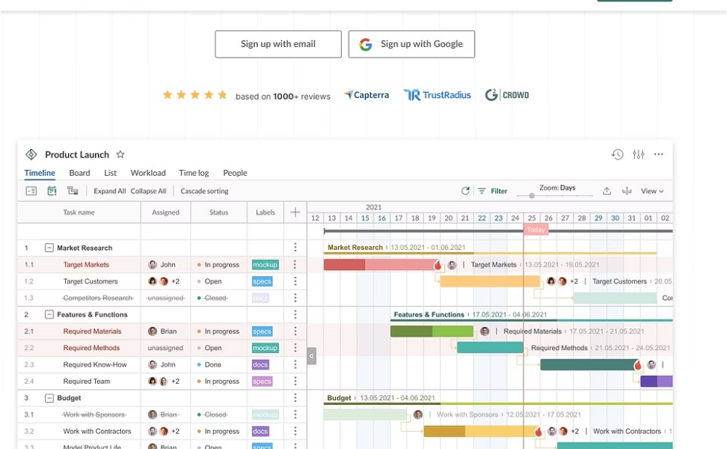
Корпоративные тяжеловесы
Мощные системы для управления крупными проектами и программами
Oracle Primavera P6
GanttPRO
Профессиональное решение для управления портфелями проектов. Используется в строительстве, энергетике и инфраструктурных проектах. Поддерживает сложные матрицы ресурсов и мультипроектное планирование.
Современная облачная альтернатива MS Project с фокусом на диаграммах Ганта. Интуитивный интерфейс, быстрое создание графиков, хорошая цена для средних команд.

Slide 8
Гибкие и командные инструменты
Системы для Agile-команд и визуального управления проектами
Jira
Asana
Monday.com
Инструмент Atlassian для команд разработчиков. Идеально подходит для работы по методологиям Agile и Scrum. Гибкая настройка workflows, интеграция с DevOps-инструментами.
Универсальная система для управления задачами. Гибкие представления проектов (списки, таблицы, диаграммы), автоматизация рутинных процессов, простой интерфейс.
Визуальная платформа для управления проектами с кастомизируемыми дашбордами. Подходит для разных типов команд, от маркетинга до продаж.

Slide 9
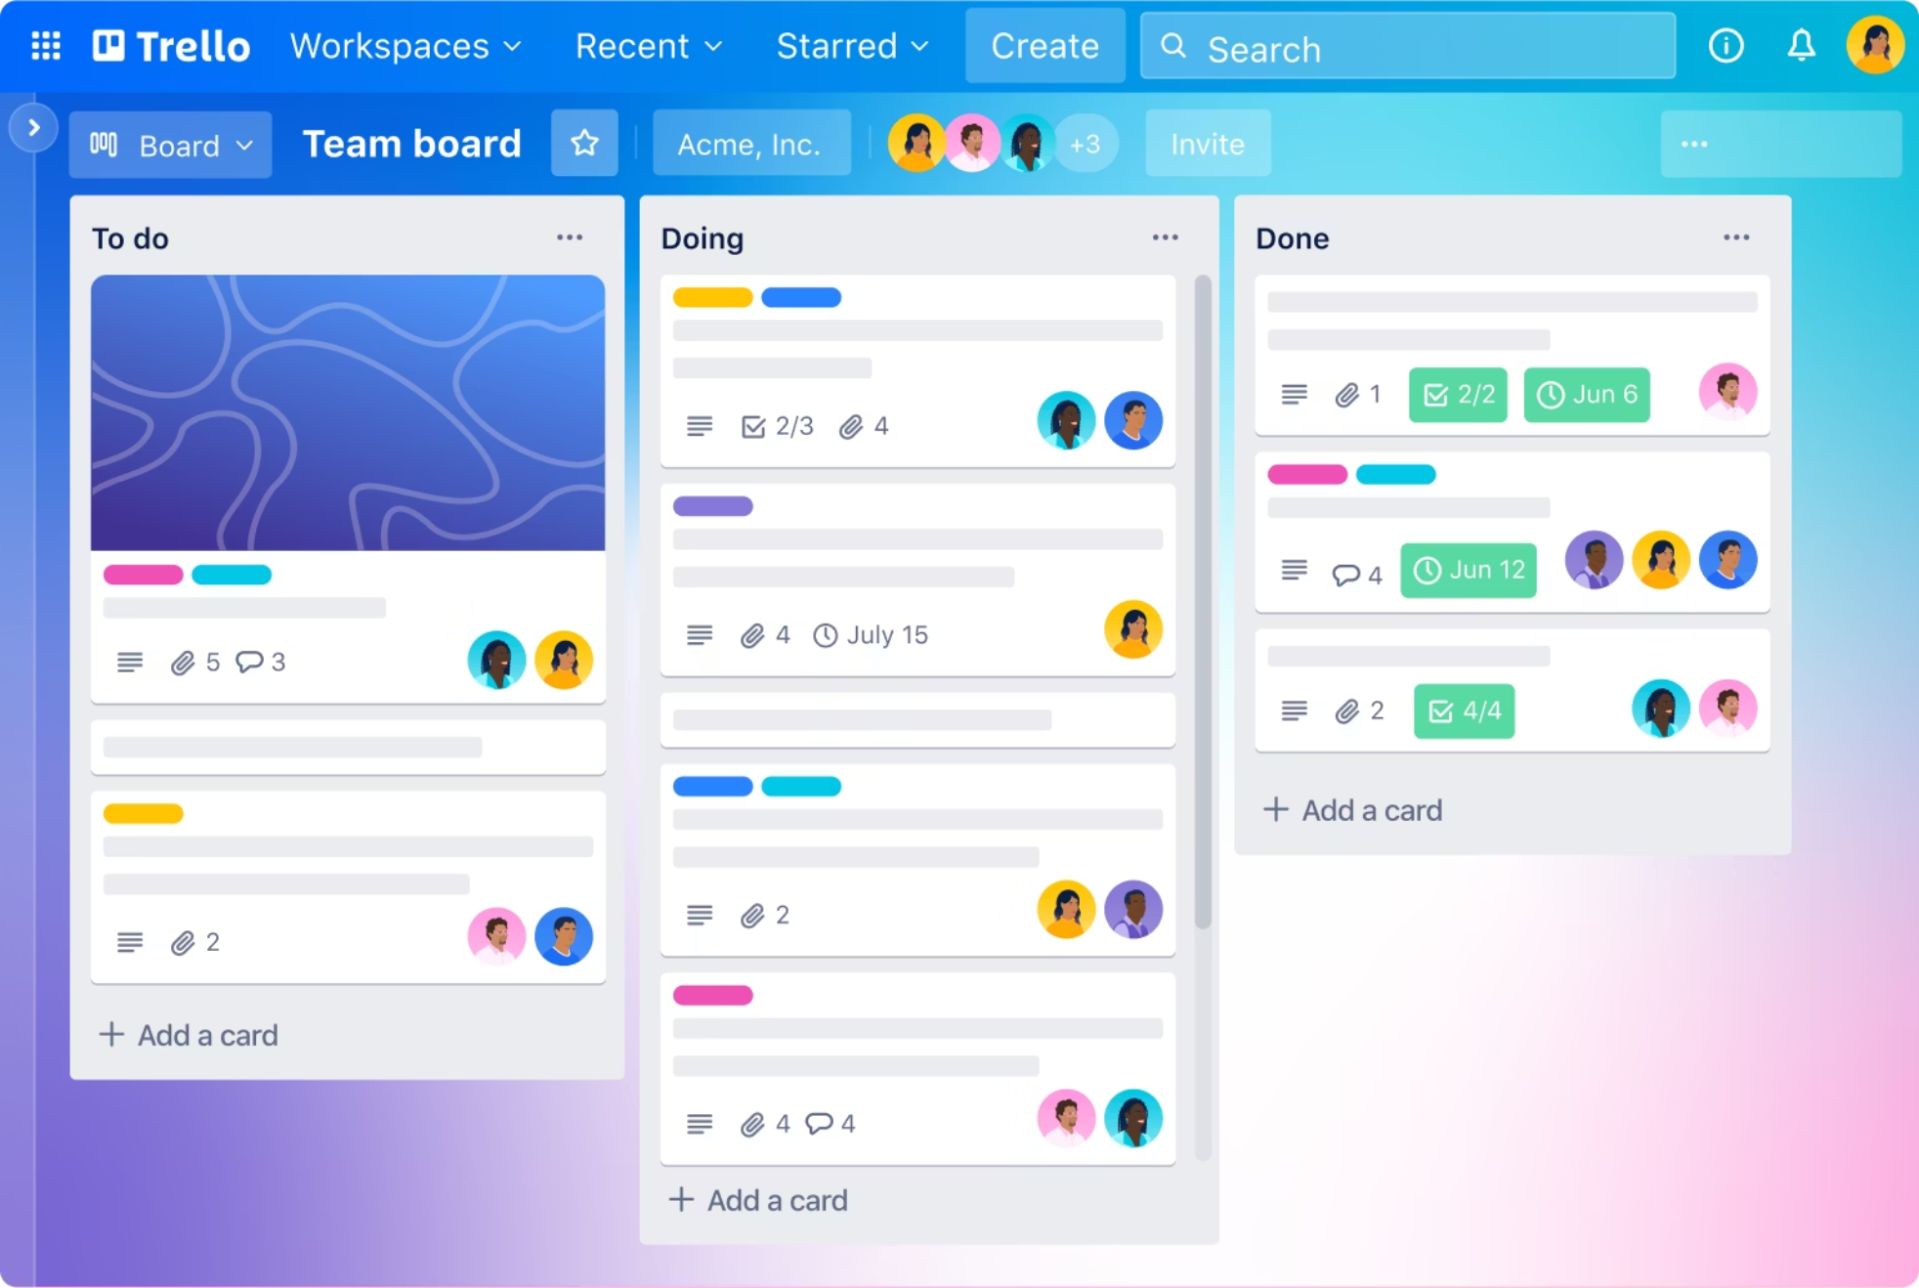
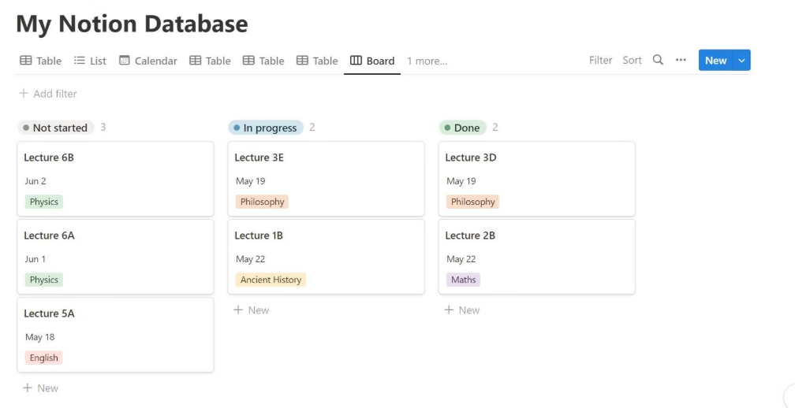
Визуальные доски и легкость
Notion
Гибридная платформа для ведения баз данных, документации и проектов. Создание вики, заметок и задач в одном месте. Высокая гибкость и кастомизация под нужды команды.
Trello
Классическая доска Kanban для визуального управления задачами. Цветные карточки, списки, простой drag-and-drop интерфейс. Идеально для малых команд и простых проектов.

Slide 10
Сравнительная таблица
Критерий
Microsoft Project
Jira
Monday.com
Цена
Высокая (лицензии)
Средняя (подписка)
Средняя (подписка)
Сложность
Высокая
Средняя
Низкая
Тип проектов
Сложные, Waterfall
Agile, Dev
Универсальные
Облако
Ограниченная версия
Полностью
Полностью
Интеграции
Office 365
DevOps инструменты
1000+ сервисов

